Slide 1


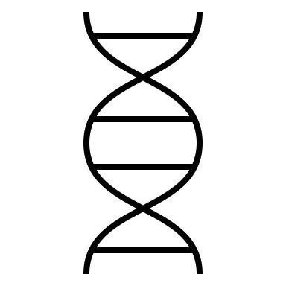

Mapeamento vs Montagem
ALIGNMENT: Comparação de duas ou mais sequencies pelos caracteres ou padrões na mesma ordem.
A L I G N M E N T
| | | | | | |
- L I G A M E N T

Slide 2
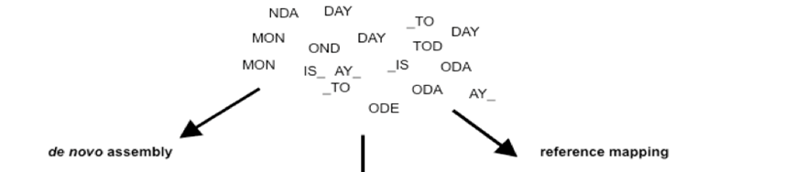
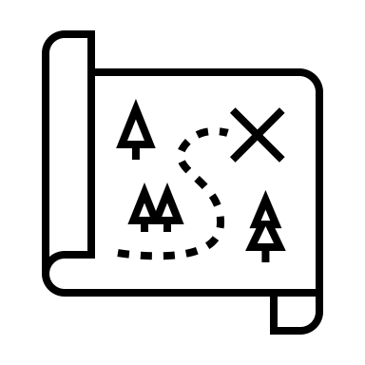
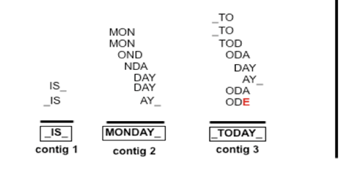
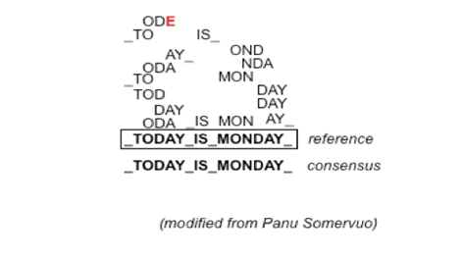
Montagem:
Resolve o quebra-cabeça SEM uma referencia.
Mapeamento:
Resolve o quebra-cabeça COM uma referencia.

Slide 3
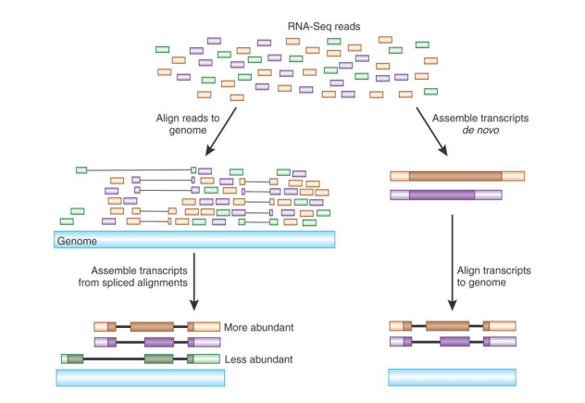

Slide 4
Alinhadores
Tophat;
HISAT2;
STAR;
Bowtie2
bwa-mem

Slide 5
Aplicação
Estudos de Associação;
Monagem de novos genomas de referencia;
População;
Raça;
Pangenoma;
Aumentando e melhorando a resolução da anotação gênica.

Slide 6


Hands on the keyboard
Prática Mapeamento

